Slide 1
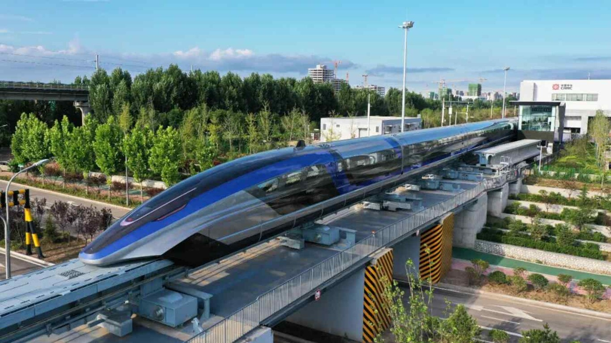
Tren de levitación magnética (maglev)
Principio de funcionamiento
Universidad Nacional de San Luis. (Fica)
Curso: Física 2 (electricidad y magnetismo)
Docente: Ing. Sergio Ribotta
Estudiantes:
Notes:
Maglev acronimo de de levitacion magnetica

Slide 2
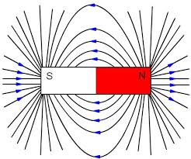
Campo Magnético
Un campo magnético es una región en el espacio donde una fuerza magnética actúa sobre materiales magnéticos o sobre cargas eléctricas en movimiento. Es una fuerza invisible generada por imanes o corrientes eléctricas, y se representa comúnmente con líneas que salen del polo norte y entran al polo sur de un imán.
Notes:
Antes de etrar tren maglev tenemos que saber el comportamiento del campo magnetico

Slide 3
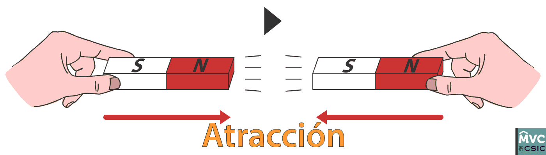

Características del campo magnético
Notes:
Caracteristicas del campo magnetico. Fuerza de atraccion y repulsion

Slide 4
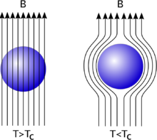

Efecto Meissner (súper conductor)
El efecto Meissner, también conocido como efecto Meissner-Ochsenfeld, es un fenómeno característico de los superconductores. Consiste en la expulsión de un campo magnético del interior de un material cuando este se enfría por debajo de su temperatura crítica y se vuelve superconductor
Notes:
Antes de ver el efecto meissner. Ver y explicar lo que es un superconductor. Imagen 2 un diamagnetismo

Slide 5
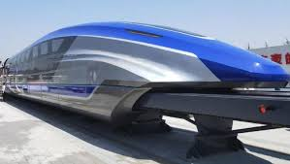
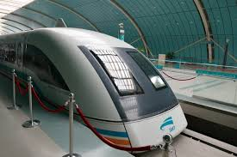
¿Qué es un tren maglev?
Un tren maglev es un tipo de tren que utiliza levitación magnética para moverse sin hacer contacto físico con las vías. La palabra "maglev" proviene de "magnetic levitation" (levitación magnética).
Principio de Levitación magnética
La levitación en un tren maglev, se consigue mediante la interacción de campos magnéticos que dan lugar a fuerzas de a tracción o repulsión dependiendo de el diseño del vehículo se tiene 2 tipo de levitación:
EMS
EDS
Notes:
Tenemos 2 tipos de disños ems o eds diferencia levitacion electromagnetica ems(supension electromagnetica) (funcionan atravez del principio de atraccion) levitacion electro dinamica eds(supension electro dinamica) (funciona a traves del princiop meisnner)

Slide 6
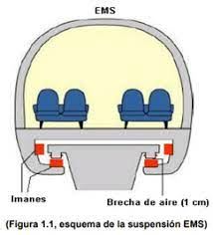
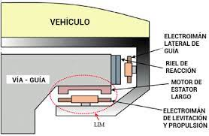
EMS: Suspensión Electromagnética
Ventajas
No Requiere Velocidad Inicial
Control Preciso
Desventajas
Consumo Energético
Complejidad y Costos
Notes:
Tipos de levitaciones

Slide 7
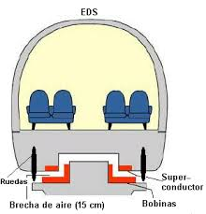
EDS: Suspensión Electrodinámica
Ventajas:
Soporte de Mayor Peso
Menor Consumo de Energía en Movimiento
Desventajas:
Excesiva emisión de radiación electromagnética
Necesita complicado y costoso sistema de refrigeracion

Slide 8
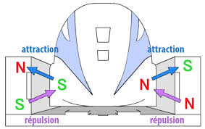
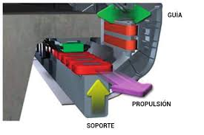
Principio de Guía Lateral
Un tren Maglev es propulsado mediante un motor lineal. El funcionamiento de un motor lineal deriva de un motor eléctrico convencional donde el estator es abierto y “desenrollado” a lo largo del carril-guía en ambos lado
Notes:
De guia para eds ems

Slide 9
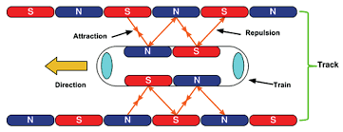
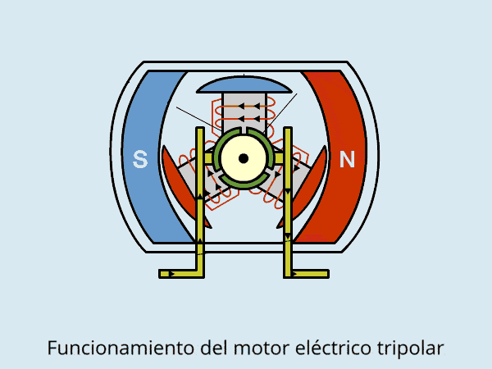
Principio de Propulsión
LSM: MOTOR LINEAL SÍNCRONO
Este sistema de propulsión utiliza como estator un circuito de bobinas sobre la vía, por el cual circula una corriente alterna trifásica controlada. El rotor está compuesto por los electroimanes del tren, en el caso de un EMS, o las bobinas superconductoras en un EDS. El campo magnético que crea la corriente alterna del estator interactúa con el rotor (electroimanes o bobinas superconductoras) creando una sucesión de polos norte y sur que empujarán y tirarán del vehículo hacia delante

Slide 10
Mecanismo de frenado
El frenado del tren maglev se consigue, como la propulsión, gracias al motor lineal. Esto se logra invirtiendo la polaridad de la corriente trifásica en la vía (estator) de manera que se cree una fuerza en sentido contrario al avance del tren. Bajo condiciones normales, la desaceleración límite sería la misma que la aceleración límite: 1,8 m/s2 (este límite de aceleración se escoge de manera que no sea molesto para los pasajeros

Slide 11
Ventajas y Desventajas generales
Ventajas
Mayor alcance de velocidad
Mayor seguridad y confort
Desventajas
Alto consumo de energía
Mayor costo de inversión

Slide 12




Aplicaciones y Proyectos Actuales
Japon
Conexiones Aéreas
Transporte Urbano
Investigación y Desarrollo
Japón es uno de los líderes en el desarrollo de sistemas Maglev, con el proyecto Chuo Shinkansen en construcción.
Los trenes Maglev se están explorando como una alternativa a los vuelos de corta y media distancia.
Algunas ciudades están implementando sistemas Maglev para mejorar la conectividad y reducir la congestión
Los avances tecnológicos continúan impulsando el desarrollo y la mejora de los sistemas Maglev.

Slide 13
Conclusion
Los trenes de levitación magnética Maglev representan una tecnología innovadora que tiene el potencial de revolucionar el transporte del futuro. Con su increíble velocidad, eficiencia energética y menor impacto ambiental, los sistemas Maglev pueden ofrecer una solución sostenible y emocionante para el desplazamiento de personas y mercancías. A medida que la investigación y el desarrollo continúen, es emocionante imaginar cómo esta tecnología transformará la forma en que nos movemos por el mundo

